Slide 1

Розпізнаю слова з ненаголошеними звуками [е], [и]
Українська мова
3 клас. Розділ 1.
Пригадую знання
про звуки і букви.
Урок 8

Slide 2
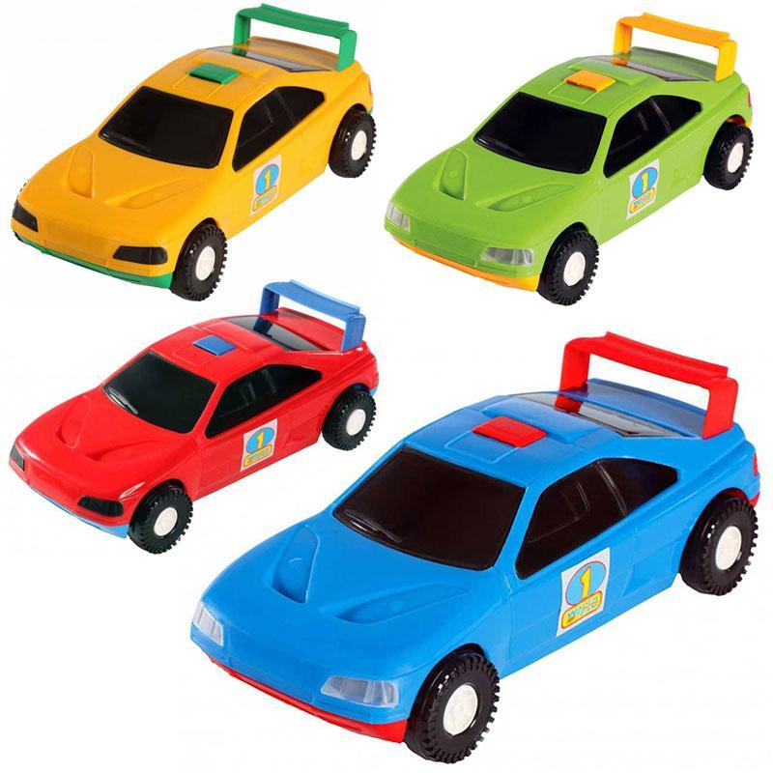
Емоційне налаштування
Увага
Відпочинок наш кінчається,
А робота починається.
Старанно будемо ми працювати, Читати, писати та відповідати.
Працездатність
Фантазія
Старанність
Поміркуй, яка машинка допоможе тобі поповнити скарбничку знань і вмінь на уроці?
Старанність

Slide 3
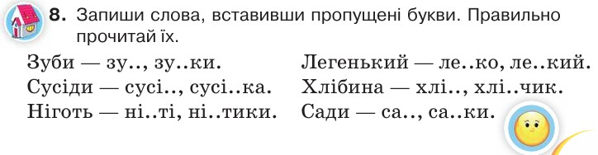

Перевіримо домашнє завдання
б
б
д
д
г
г
Прочитай правильно слова зі вставленими буквами
Стор 13 №8

Slide 4
Мікрофон
Чим відрізняється звук від букви?
Звук ми вимовляємо і чуємо. Букву читаємо і бачимо.
Скільки букв в українській абетці?
33 букви
На які дві групи ділять звуки за способом вимови?
Голосні і приголосні
Голосні звуки творяться за допомогою голосу, а приголосні за допомогою голосу і шуму або тільки шуму
Чим відрізняються вимови голосних і приголосних звуків?

Slide 5

Мікрофон
Скільки голосних звуків в українській мові? Назви їх
6: а у о е и і
Скільки букв для позначення цих звуків? Назви їх
10: а я у ю е є и і ї о
Якими бувають голосні звуки?
наголошені й ненаголошені
Яку пропущену букву напишеш в словах: в_сна, з_ма, ч_сло, в_рба?
Пропущені наголошені чи ні?

Slide 6

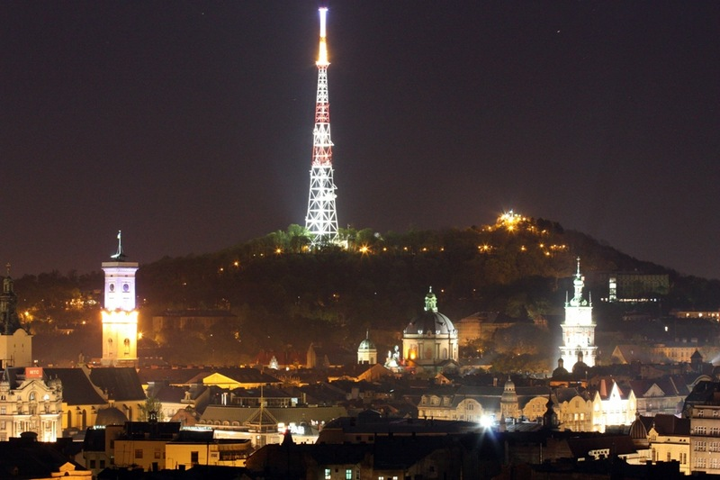
Повідомлення теми уроку
Сьогодні на уроці ми продовжимо подорожувати Львовом.
Також навчимося розпізнавати слова з ненаголошеними звуками [е], [и].

Slide 7
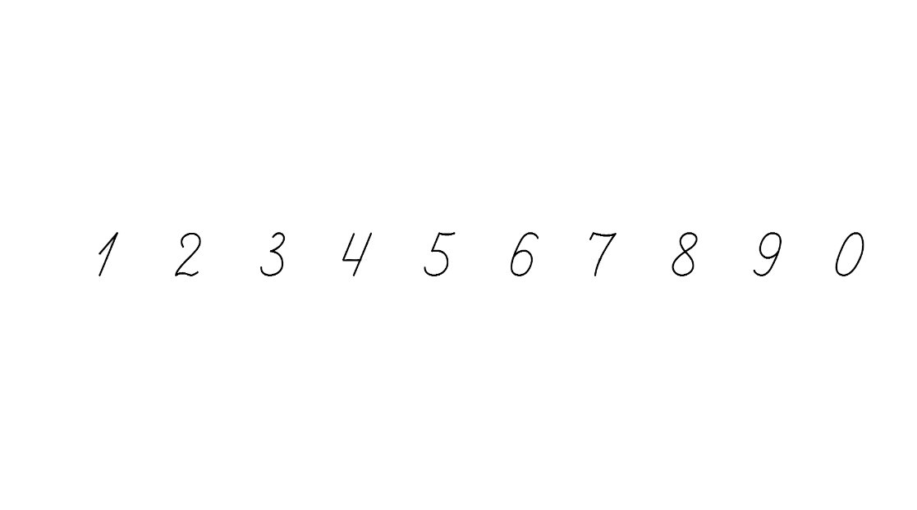

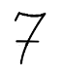
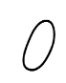

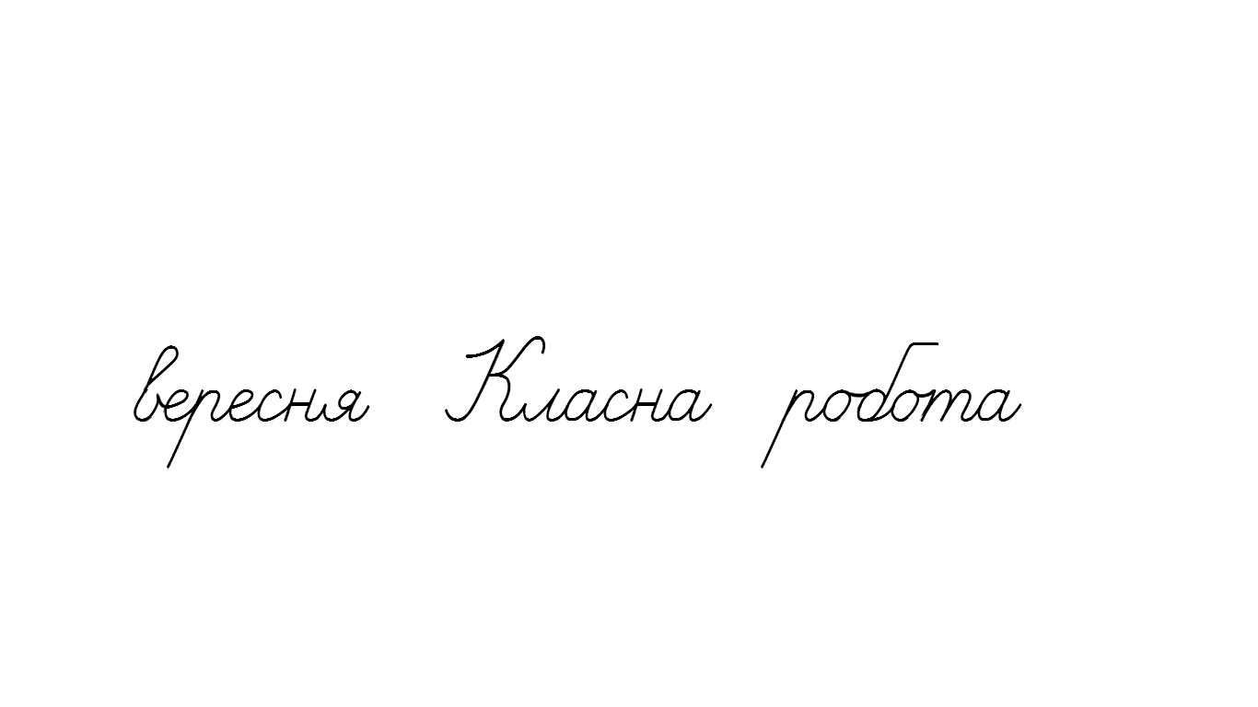
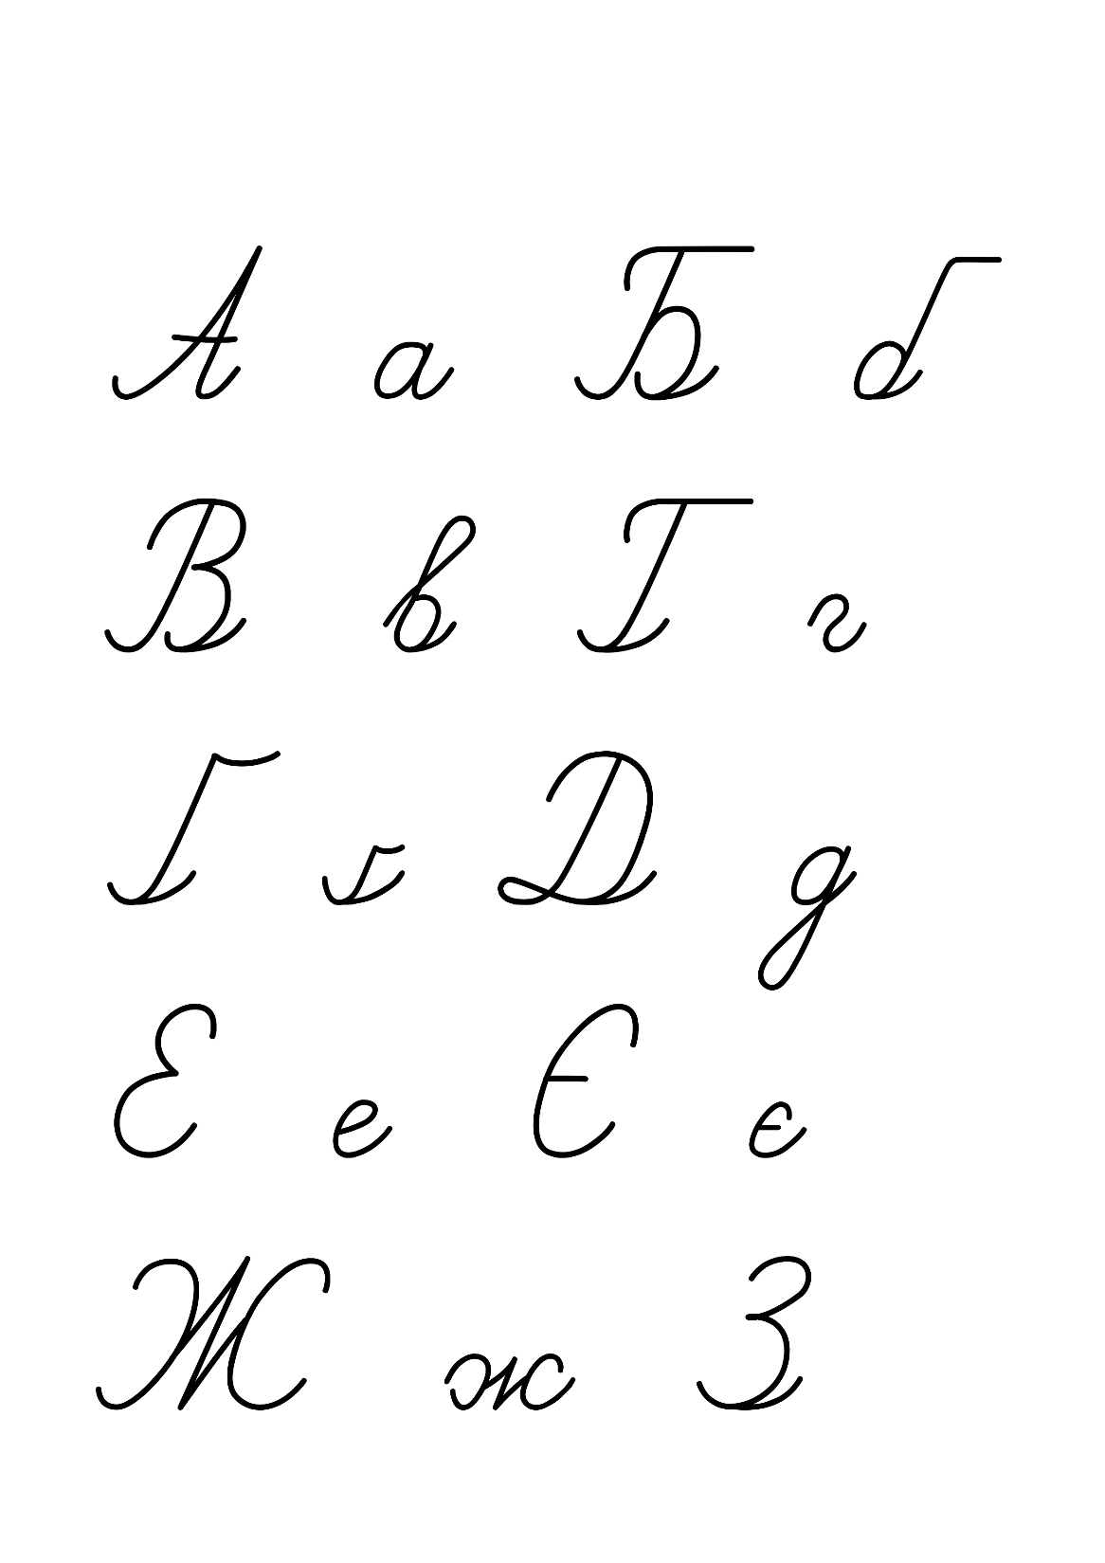
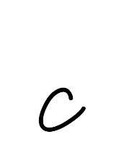
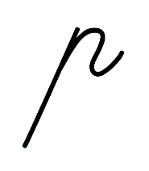
Хвилинка каліграфії
о – – о – о
Прочитай букви, слово. Чи знаєш, що воно позначає?
Поділи це слово на склади, познач наголос, накресли звукову схему.
Склади речення зі словом адреса

Slide 8


Ґаджик забув, як правильно наголошувати подані слова. Допоможи йому.
Запиши перші чотири слова. Постав наголос.
Перевір себе за словником.
Завдання, запитання, читання, новий,
човен, олень, помилка, помилки.
Підручник.
Сторінка
14

Slide 9
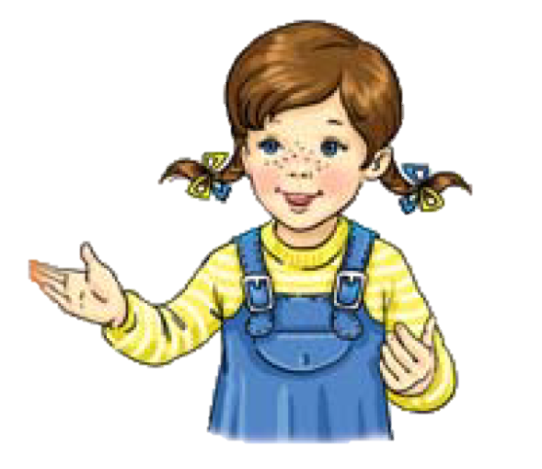
Спиши пари слів
Постав наголос. Підкресли букви, які позначають ненаголошені звуки [е], [и].
Прочитай подані слова, дотримуючись цього правила.
сестри — сестра
крила — крило
числа — число
верби — верба
Весло, село, листок, береза, сини, весна, зима, кленовий, високий.
Ненаголошений звук [е] у вимові наближається до [и].
Ненаголошений звук [и] у вимові наближається до [е].
Підручник.
Сторінка
14

Slide 10
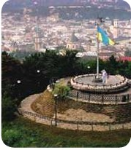
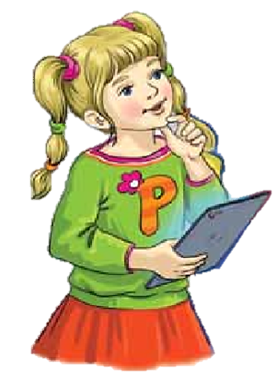
Прочитай повідомлення Родзинки
Ми побували на Замковій горі. Її ще називають Княжа гора, або гора «Високий замок». Це найвищий пагорб у Львові. Його висота — 413 метрів. На вершині розташований невеликий оглядовий майданчик. До нього веде спіральна пішохідна доріжка. У вечірню і нічну пору майданчик і доріжка освітлюються.
1. Яку назву має гора?
2. Де вона розташована?
3. Яка її висота?
4. Як на неї можна піднятися?
Підручник.
Сторінка
14

Slide 11
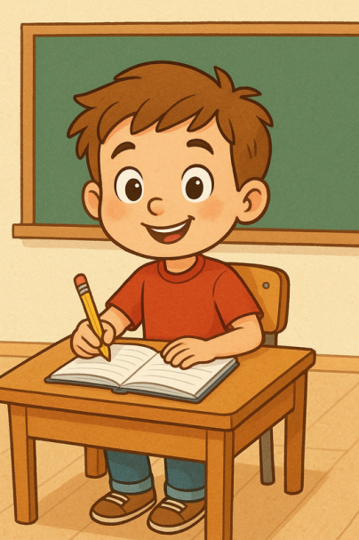

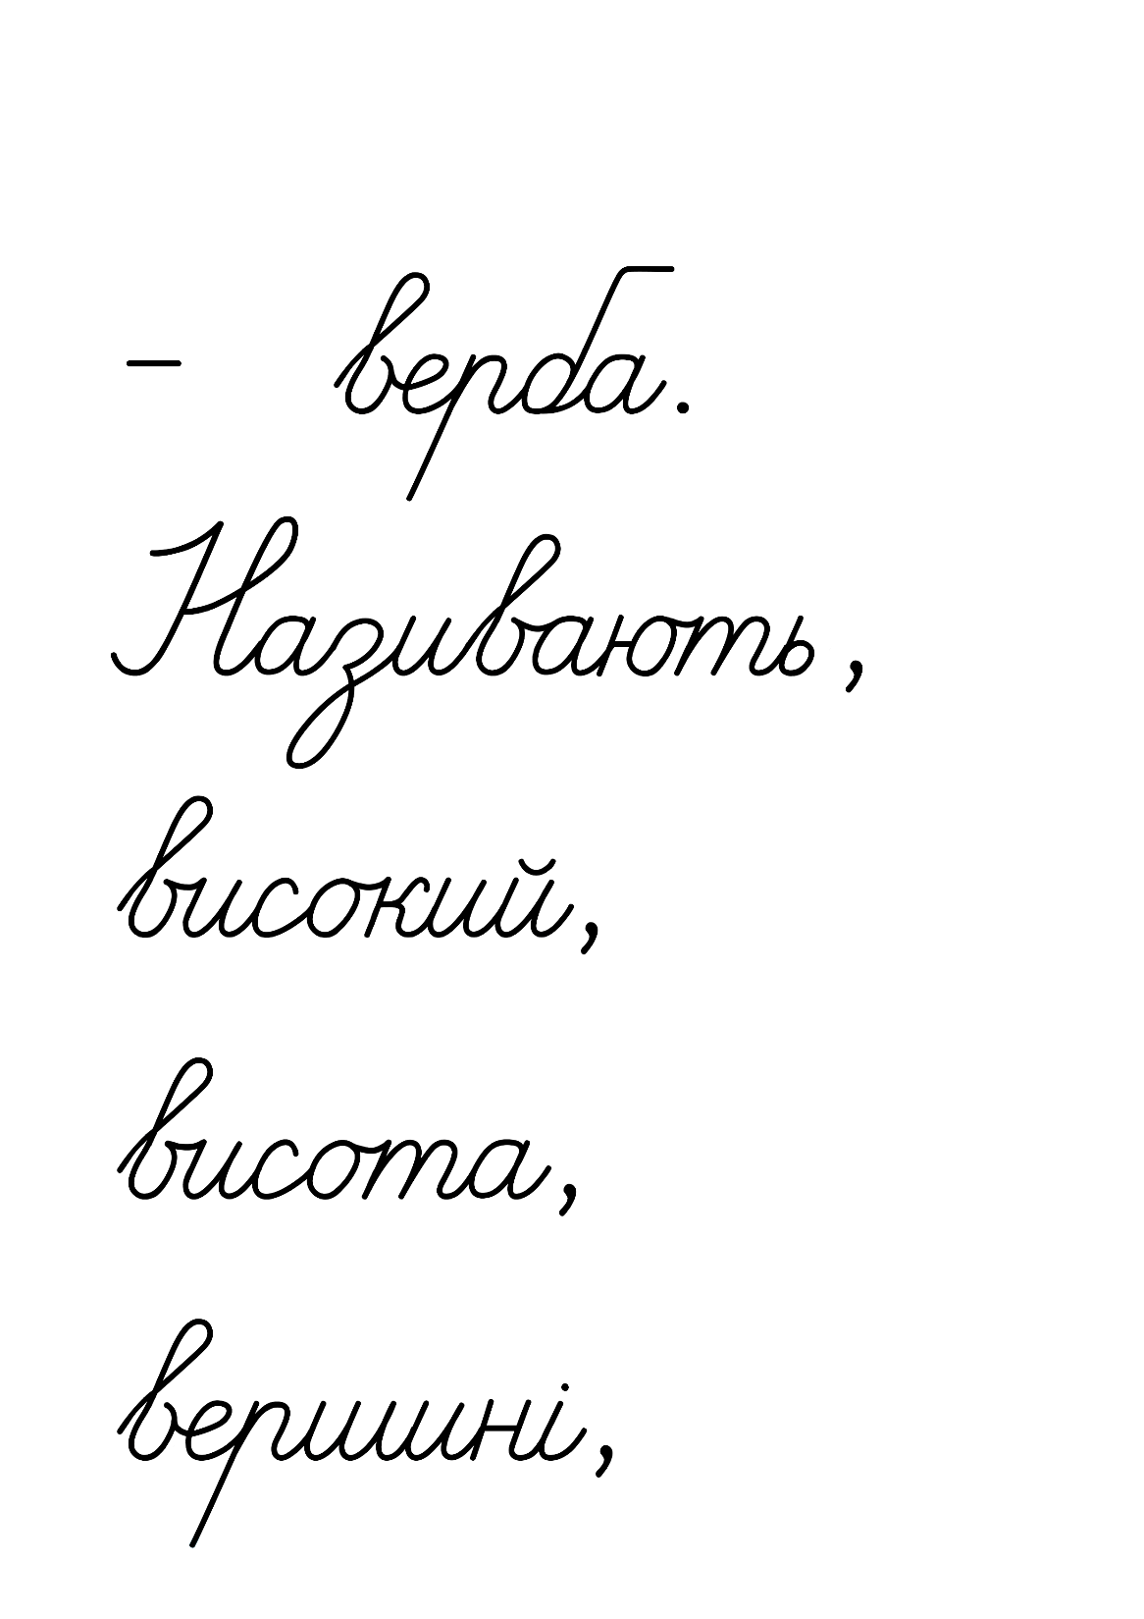
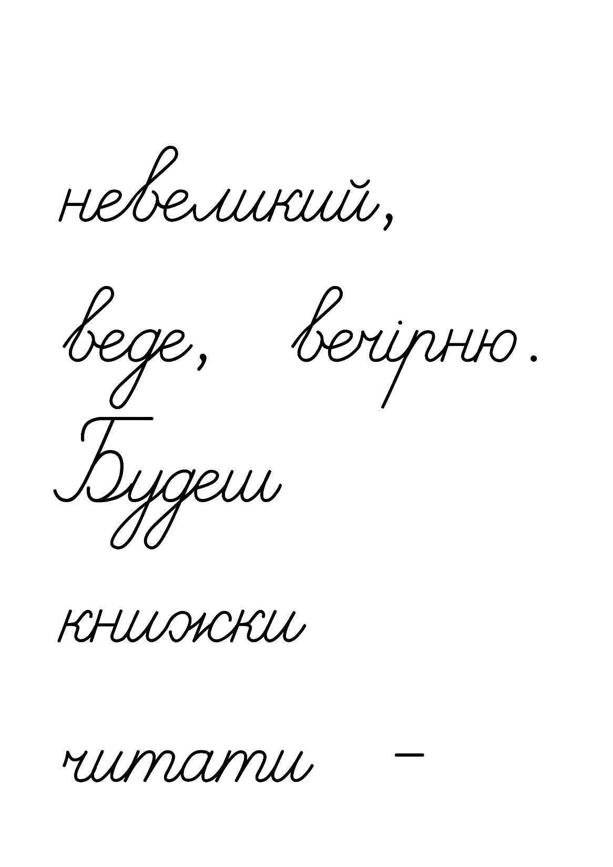
Випиши з тексту про Замкову гору виділені слова
Постав наголос. Підкресли букви, які позначають ненаголошені голосні [е], [и].
Як думаєш, назва Замкової гори утворилася від слова замок чи замок?
Підручник.
Сторінка
15

Slide 12
Прочитай текст, щоб перевірити свою думку.
Замкова гора отримала свою назву від замку, який побудував король Лев Данилович ще 800 років тому. Замок простояв 600 років. Аж поки за наказом Австрійської імперії його розібрали. Після того підвищення укріпили, заса-дили деревами і відкрили парк.
За інтернет-джерелами
Що ти дізнався/дізналася про Замкову гору у Львові?
Підручник.
Сторінка
15

Slide 13
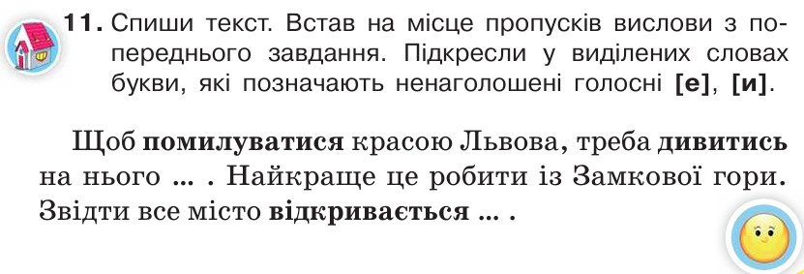
Пояснення домашнього завдання. Вправа 11
Поясни, що означають подані вислови.
Порівняй свої міркування з довідкою.
З висоти пташиного польоту – з великої висоти.
Як на долоні – дуже добре видно.
Підручник.
Сторінка
15

Slide 14
Підсумок уроку. Рефлексія
Що нового ми дізналися на уроці про Львів?
Пригадай, як вимовляються ненаголошені звуки [е], [и]?
Назви слова з ненаголошеними звуками [е], [и].
Яке завдання було найцікавішим?

Slide 15
Рефлексія
Увага
Працездатність
Фантазія
Старанність
Старанність
Вибери, яка машинка допомогла тобі поповнити копилку знань і вмінь

